Slide 1

数据库
实验二：使用高级语言操作MySQL
数据库
谢佳 2020 春

Slide 2


本学期实验安排
实验项目 | 一 | 二 | 三 | 四
学时数 | 2 | 2 | 2 | 2
实验内容 | MySQL关系数据库管理系统及SQL语言的使用 | 使用高级语言操作MySQL数据库 | 小型管理信息系统的设计与实现 | 查询处理算法的模拟实现
分数 | 4 | 4 | 6 | 6
检查方式 | 实验截图 | 提交实验报告、 工程文件 | 提交实验报告、 工程文件 | 提交实验报告、 工程文件
上课时间： 第3、5、7周 （T2207） 周二：9~10节 [18:30~20:15]
第9周 （T2102） 周五：7~8节 [15:45~17:30]

Slide 3
CONTENTS
目 录
01
实验目的
02
实验原理
03
实验内容
04
注意事项

Slide 4
实验目的
熟练使用高级语言访问MySQL数据库， 并进行增、删、改、查的操作。
加深对前台应用程序和后台数据库交互的理解。
本次实验主要利用C语言访问和操作MySQL数据库，也可以使用C++，Java，
Python等其他高级语言。

Slide 5


实验原理
为什么需要高级语言+SQL语言？
SQL语句负责操纵数据库，高级语言语句负责控制逻辑流程。
客户端
数据库应用程序 (DBAP)
请求
服务器
应答
数据库管理系统 (DBMS)
DB
客户端
请求
DB
数据库应用程序 (DBAP)
应答
C/S 模式示意图

Slide 6
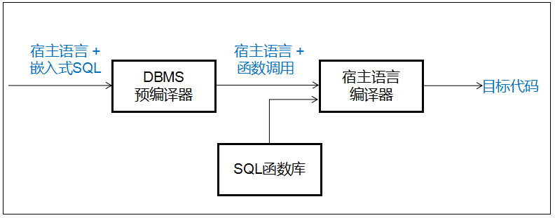
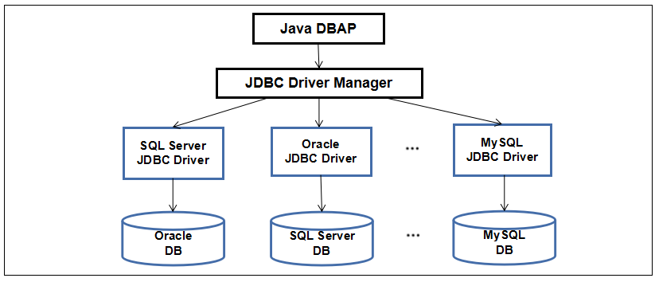
实验原理
高级语言+SQL语言的方式
嵌入式SQL语言
C语言中：
EXEC SQL <SQL语句>;
数据库接口技术
ODBC
JDBC

Slide 7
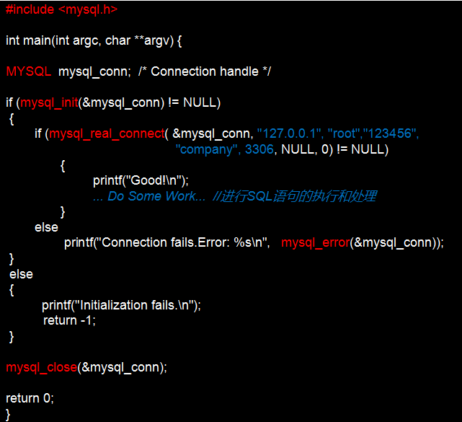
实验原理
C语言操作MySQL数据库
如何连接数据库和断开连接？
MySQL结构体是连接
MySQL服务器的句柄
使用mysql_init函数准备连接
句柄被初始化后，使用mysql_real_connect函数
连接MySQL 服务器
使用mysql_close函数断开连接

Slide 8
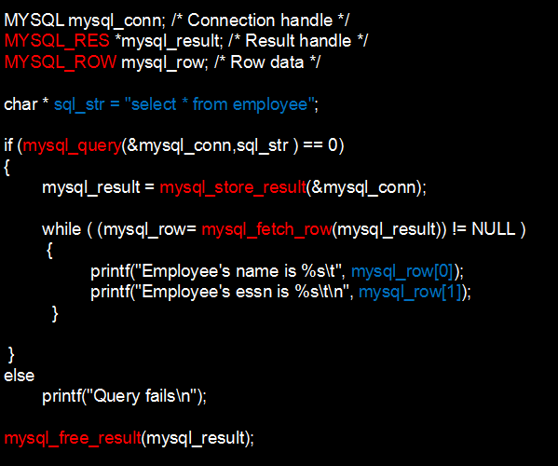
实验原理
C语言操作MySQL数据库
如何执行SQL语句？如何返回结果？
使用mysql_query函数
查询数据库
使用mysql_store_result函数
建立查询结果的句柄MYSQL_RES
使用mysql_fetch_row函数
逐行提取数据至
MYSQL_ROW数组
执行mysql_free_result函数
释放内存

Slide 9
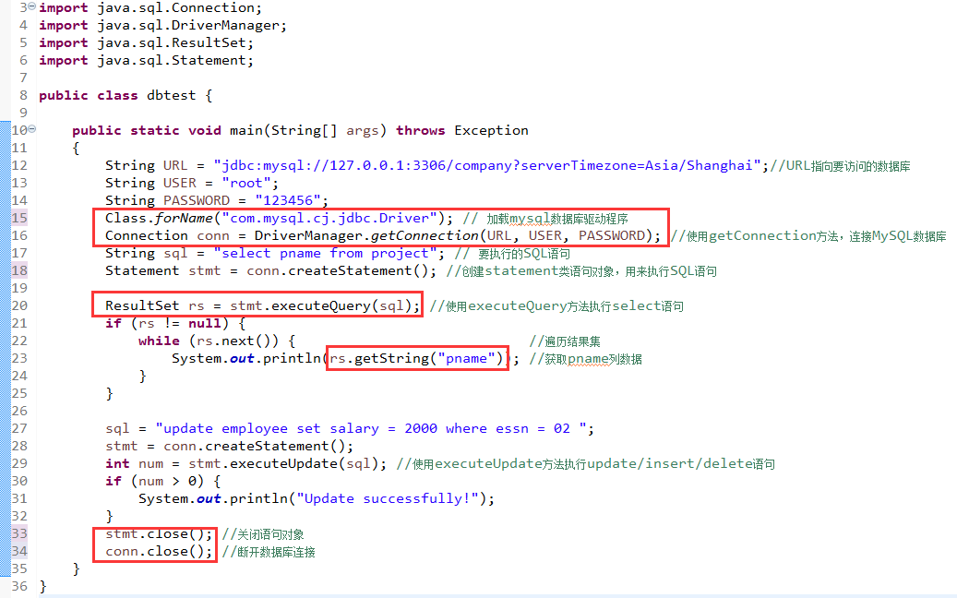
实验原理
Java操作MySQL数据库
如何连接数据库？
如何断开连接？
如何执行SQL语句？
如何返回结果？

Slide 10
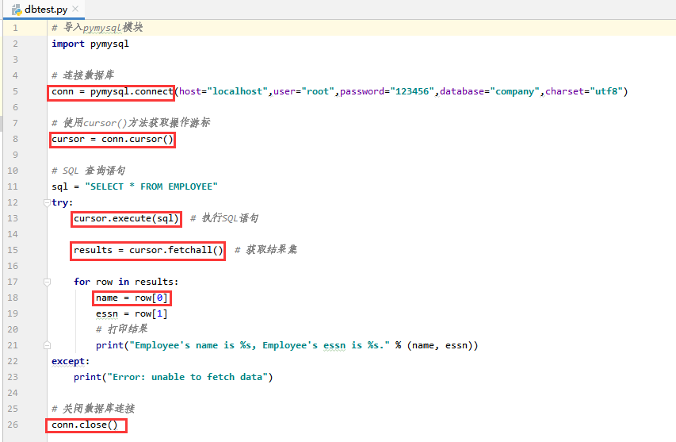
实验原理
Python操作MySQL数据库
如何连接数据库？
如何断开连接？
如何执行SQL语句？
如何返回结果？

Slide 11
实验内容
在COMPANY数据库上，用高级语言编写应用程序，完成如下功能（%%为高级语言程序的输入参数）：
查询直接领导为%ENAME%的员工编号；
查询项目所在地为%PLOCATION%的部门名称；
查询参与%PNAME%项目的所有工作人员的名字和居住地址；
查询部门领导居住地在%ADDRESS%且工资不低于%SALARY%元的员工姓名和居住地；
查询没有参加项目编号为%PNO%的项目的员工姓名；
查询部门领导工作日期在%MGRSTARTDATE%之后的部门名；
查询总工作量大于%HOURS%小时的项目名称；
查询员工平均工作时间低于%HOURS%的项目名称；
查询至少参与了%N%个项目并且工作总时间超过%HOURS%小时的员工名字；
在employee表新增记录2条记录；
将第10步新增的其中1条记录的地址改成“深圳市南山区西丽大学城哈工大（深圳）”；
将第10步新增的2条记录中没有修改的那条记录删除。

Slide 12
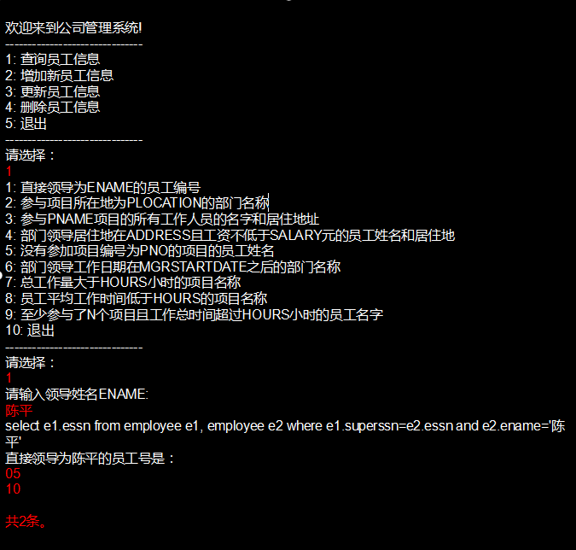
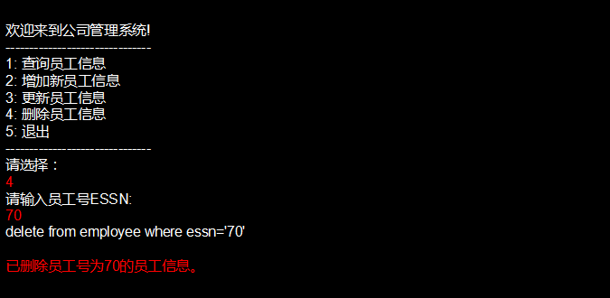
实验内容
输出示例：
查询
删除
仅供参考，可自行设计界面。

Slide 13
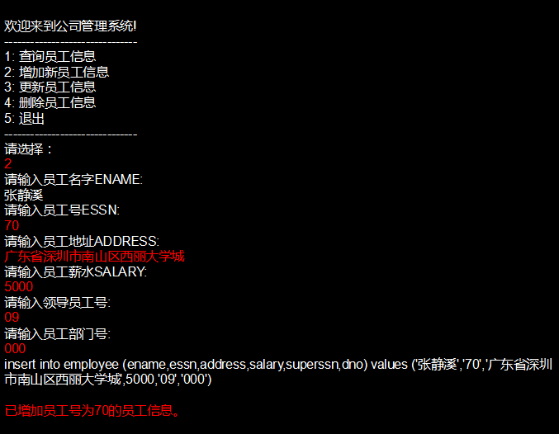
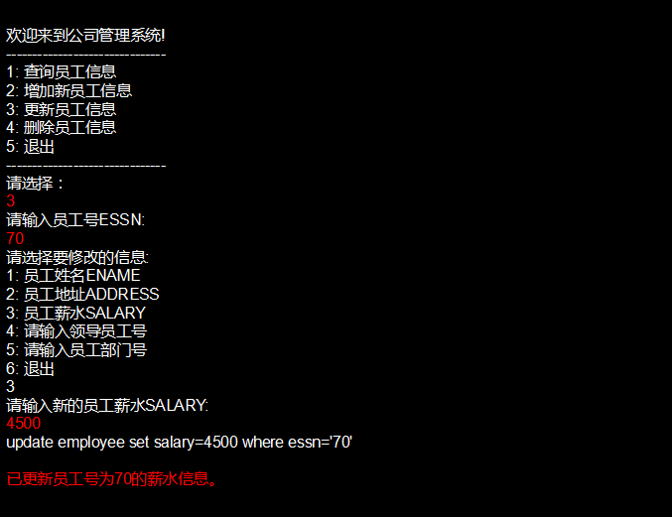
实验内容
输出示例：
新增
更新

Slide 14
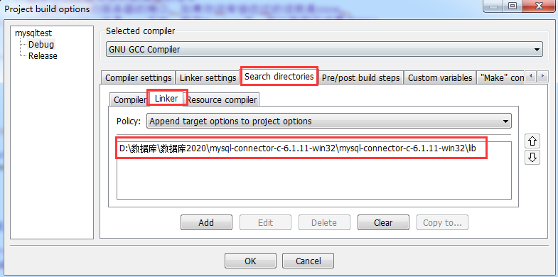
注意事项
1. CodeBlocks 配置MySQL数据库
CodeBlocks默认的minGW32位编译器和MySQL 64位冲突，需另外下载32位的MySQL
驱动程序。
下载并解压 mysql-connector-c-6.1.11-win32.zip
菜单Project → Build option → Search directories → Compiler → Add，添加 include
菜单Project → Build option → Search directories → Linker→ Add，添加 lib
菜单Project → Build option → Linker settings → Add，添加 libmysql.lib, mysqlclient.lib

Slide 15
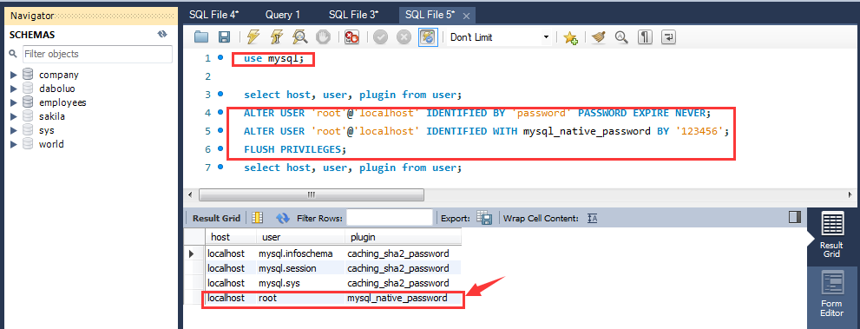
注意事项
CodeBlocks 连接Mysql 数据库失败：
Authentication plugin 'caching_sha2_password' cannot be loaded: 找不到指定的模块。
解决方法：

Slide 16
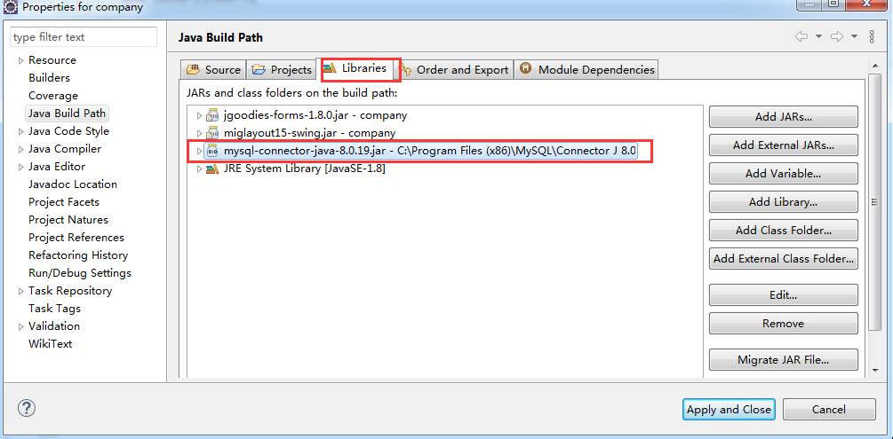
注意事项
2. Eclipse 配置MySQL数据库
打开Eclipse，新建工程Company
右键项目Company → build path → configure build path，添加mysql-connector-java-8.0.19.jar

Slide 17
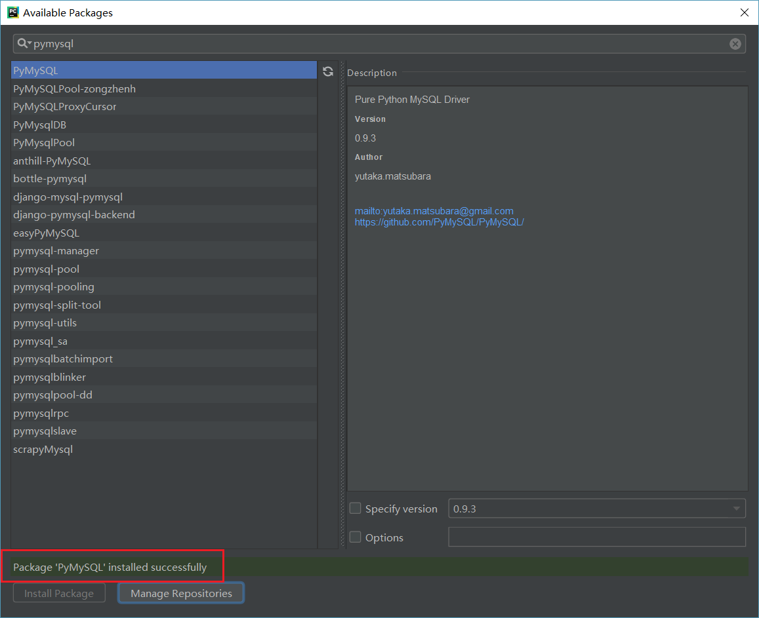
注意事项
3. PyCharm配置MySQL数据库
打开File → Settings → Project Interpreter → 点击 → Install PyMySQL package

Slide 18
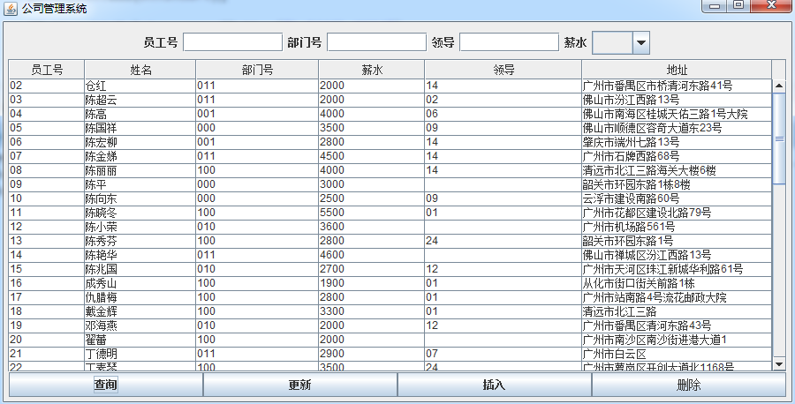
附加题
设计图形界面，实现前台用户界面和后台数据库的数据交互。（选做）

Slide 19
提交方式
请大家4月6日前提交实验截图文档和工程文件，发送至：
hit_database_cs@163.com （1班）
hit_database_cs2@163.com （2班）
hit_database_cs3@163.com （3班）
邮件命名：学号_姓名_数据库实验二

Slide 20
THANKS

